Slide 1
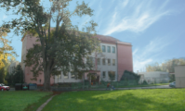

Výukový materiál
zpracovaný v rámci projektu

Slide 2
Registrační číslo projektu: CZ 1.07/1.4.00/21.1886
Šablona: 32 Sada: F6/07
Předmět: Fyzika
Ročník: 6.
Jméno autora: Ing. Puršová Jaroslava
Škola: ZŠ Ústí nad Labem, Hluboká 150

Slide 3
Název vzdělávacího materiálu:
MĚŘENÍ FYZIKÁLNÍCH VELIČIN
Téma hodiny:
Měření objemu pevného tělesa
Klíčová slova:
Objem, odměrný válec.
Anotace:
Prezentace v PowerPointu digitálně zpracovává téma „Měření
objemu pevného tělesa“. Materiál seznámí žáky s postupem
měření a se stanovením chyby měření objemu pevného tělesa.

Slide 4

MĚŘENÍ OBJEMU PEVNÉHO TĚLESA
u pravidelných těles můžeme objem spočítat z naměřených délek
Jak, ale určíme objem zcela nepravidelného tělesa?
využijeme k tomu odměrný válec

Slide 5
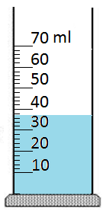
Postup při měření objemu pevného tělesa:
vybereme vhodný odměrný válec
(těleso musí válcem volně projít, aniž by se dotýkalo stěn)
do odměrného válce nalijeme vodu a určíme její objem
V₁ = 38ml
odhad chyby: 1ml

Slide 6
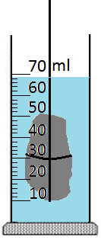
těleso zavěšené na vlákně zcela ponoříme do kapaliny v odměrném válci → hladina kapaliny stoupne
po ustálení určíme objem kapaliny s ponořeným tělesem
V₂ = 68ml
odhad chyby: 1ml

Slide 7
objem měřeného tělesa pak určíme jako rozdíl objemů
V = V₂ - V₁
V = (68 – 38)ml = 30ml
chyba: 2ml
(součet obou odhadnutých chyb)

Slide 8
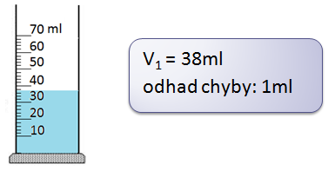
ZÁPISKY
Měření objemu pevného tělesa
U pravidelných těles můžeme objem spočítat z naměřených délek.
U nepravidelných těles využíváme odměrný válec.
Postup:
      volba odměrného válce
      do odměrného válce nalijeme vodu a určíme její objem

Slide 9
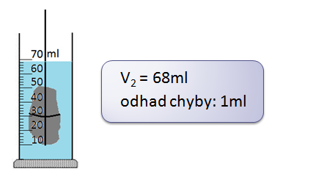
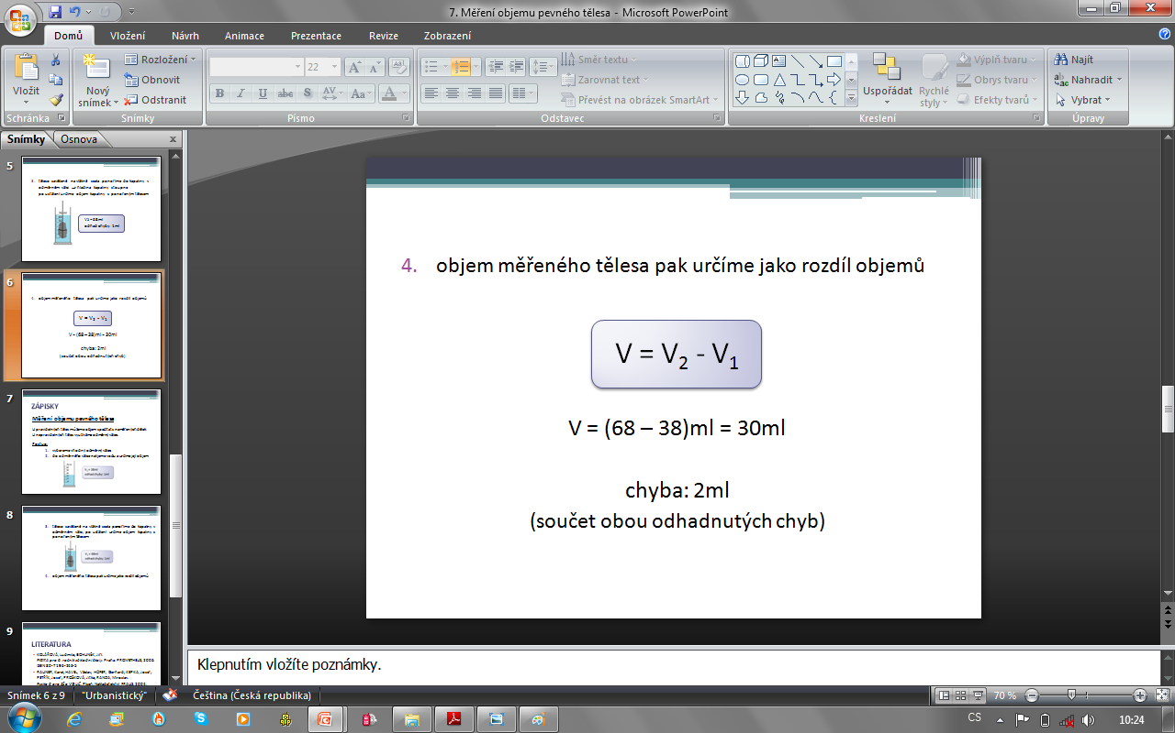
      těleso zavěšené na vlákně zcela ponoříme do kapaliny ve válci, po ustálení určíme objem kapaliny s ponořeným tělesem
      objem měřeného tělesa pak určíme jako rozdíl objemů

Slide 10
CITACE
Microsoft Office – PowerPoint

